Slide 1
学习任务二 ：超声波测距仪的设计与调试
任务描述
在单片机开发板上接上超声波模块和数码管模块，实时检测与目标障碍物的距离，以米为单位，此电路可以接在汽车等移动设备上测试距离。
任务目标
1. 能正确掌握超声波模块的工作原理。
2. 根据硬件分析，自主设计及绘制超声波测距仪的硬件电路。
3. 能根据软件设计思路和任务要求，自主编程实现超声波测量距离，并用数码管显示距离。
4. 根据任务会修改相应的程序，如按钮设置距离，修改蜂鸣器的报警频率。
5. 能根据硬件电路图，在开发板上正确完成单片机与超声波、按钮、数码管之间的的接线，调试并实现超声波测距仪的测距显示。
建议课时： 12课时

Slide 2
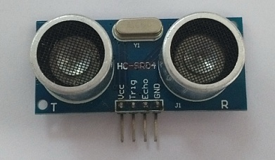
任务分析 超声波模块有一个发射和一个接收装置，发射到接收的时间除以2，就是声音到目标点的传播时间，结合声音的速度是340m/s，可以算出到目标点的距离，再通过数码管显示出来即可。
任务实施
一、电路硬件设计
1.硬件设计思路
（1）超声波模块
HC-SR04超声波测距模块可提供2cm-400cm的非接触式距离感测功能，测距精度可达高到3mm；模块包括超声波发射器、接收器与控制电路。

Slide 3
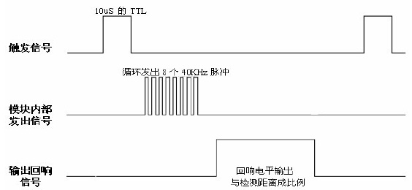
HC-SR04超声波的工作原理如下：
①该模块采用IO口TRIG触发测距，给最少10us的高电平信号。
②模块自动发送8个40khz的方波，自动检测是否有信号返回；
③有信号返回，通过IO口ECHO输出一个高电平，高电平持续的时间就是超声波从发射到返回的时间。测试距离=(高电平时间*声速(340m/s))/2。
HC-SR04超声波的时序图如下：

Slide 4
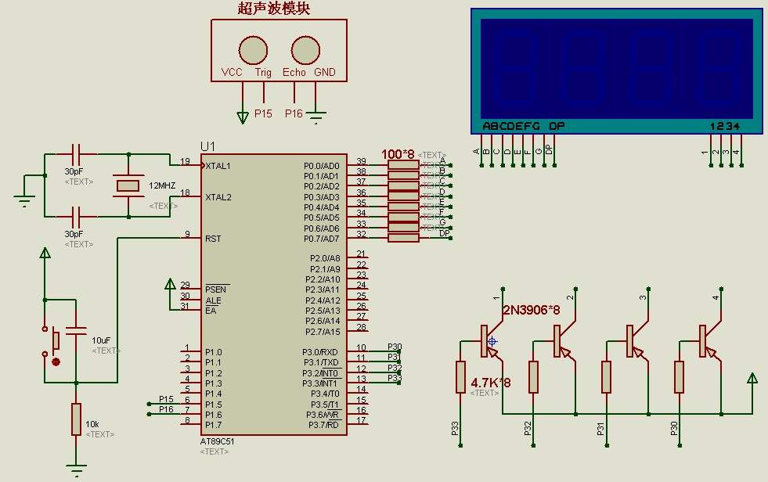
2.硬件电路原理图

Slide 5
二、软件设计与调试
1.软件设计思路
（1）单片机每隔800毫秒给超声波一个发射信号，单片机再检测超声波回送的高电平信号持续时间。
（2）当检测到有回送的高电平信号时，开定时器0，高电平信号消失时，关定时器0，那么定时器0里面的TH0和TL0的值则是时间值。
（3）利用定时器1产生2毫秒的定时，累计到800毫秒时，单片机给超声波发信号。
（4）由于超声波回送的高电平信号持续时间很短，如果数码管动态扫描还是按照前面章节的方法，扫描一圈要十几个毫秒，那么超声波回送的高电平信号很大可能就不能及时检测到，从而影响测量精度，所以数码管动态扫描要换一种编程思路。直接利用定时器1产生的2毫秒中断，每中断一次，点亮一个数码管从而实现动态扫描，并且不影响主程序的循环检测。
（5）高电平持续时间根据TH0和TL0的值算出来后，单位是微秒。根据以下公式计算：
S=time×10⁻⁶×340÷2
（6）由于数码管是显示3位数，小数部分是2位，所以在上面的公式的基础上扩大100倍来化解小数点问题，最终公式简化为：
S=time×1.7÷100

Slide 6
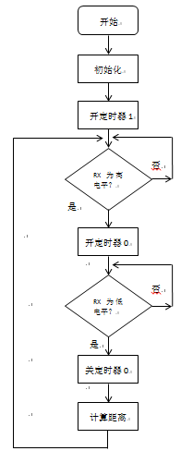
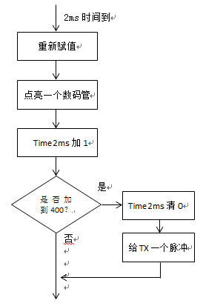
2.绘制程序流程图

Slide 7
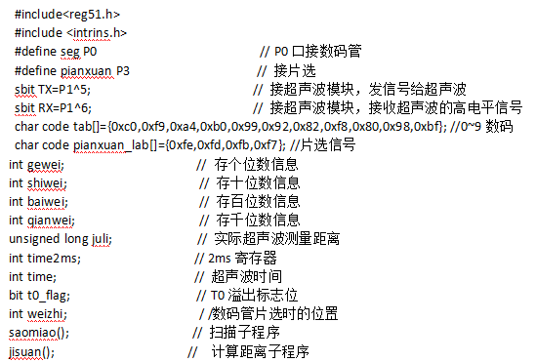
3.编写程序

Slide 8
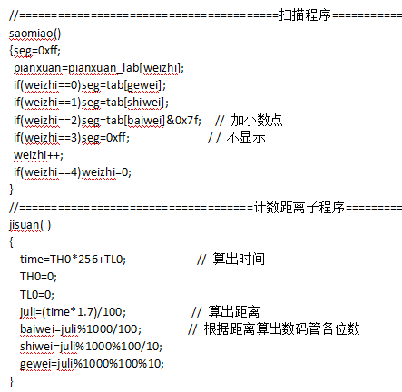
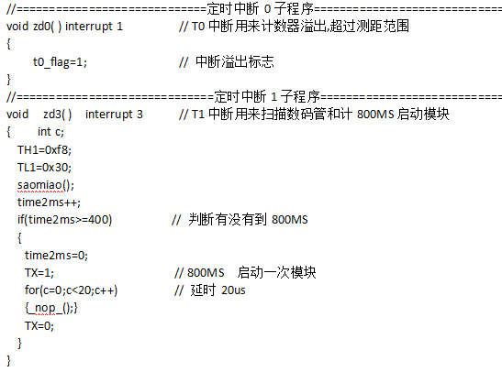

Slide 9
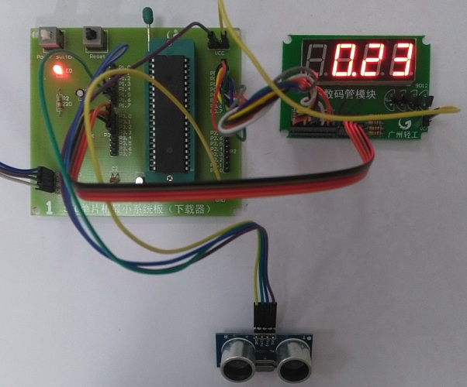
4.在开发板上实现效果
根据前面的硬件电路图，进行实物接线，接好后通电，效果如图所示：

Slide 10
知识点提升
在上例的基础上，增加按钮模块和蜂鸣器模块，要求能通过按钮设置安全距离，当障碍物在安全距离以外时，蜂鸣器报警；在安全距离之年内时蜂鸣器不报警。
1.任务分析
可以定义两个变量来存放设置值，设置时前后两个数码管显示“－”，中间两位显示；定义一个按钮用来设置，两个按钮用来加和减，在主程序中循环检测按钮的状态。
在主程序中比较设置值和测量值，当实际测量值大于设置值时不报警；反之则报警。报警时直接输出低电平给蜂鸣器模块即可。

Slide 11
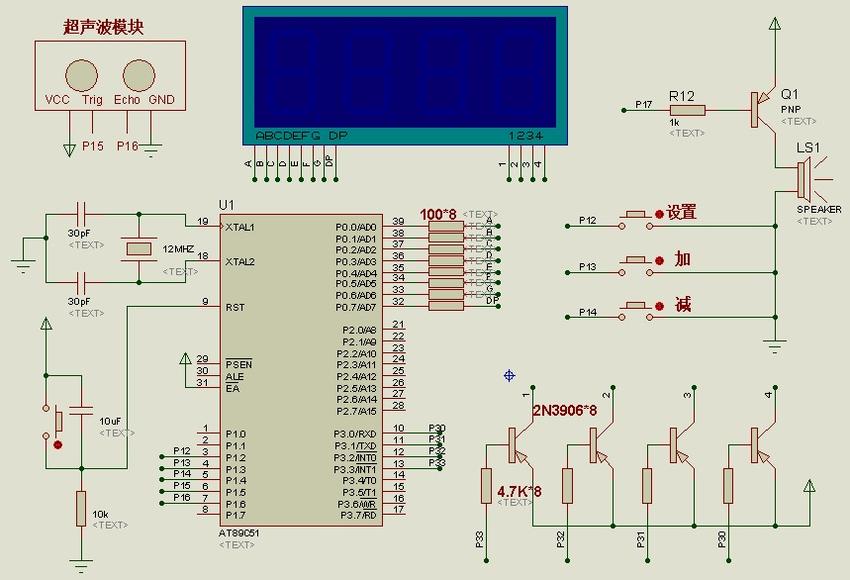
2.电路设计
在上例的基础上，加上三个按钮及蜂鸣器模块，电路如图所示

Slide 12
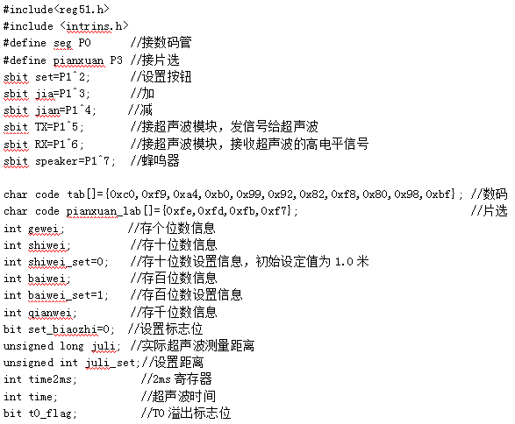
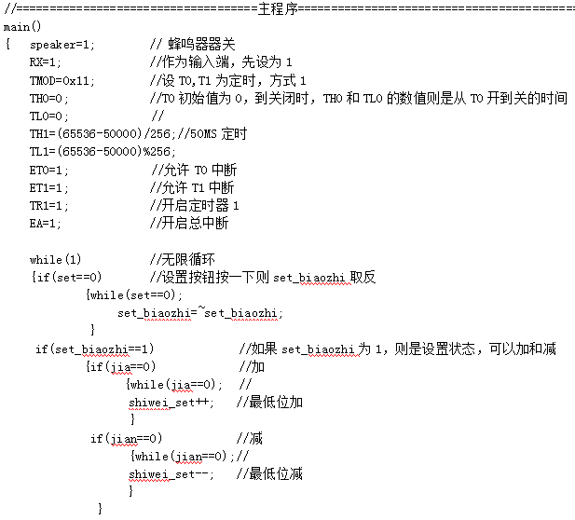

3.编写程序

Slide 13
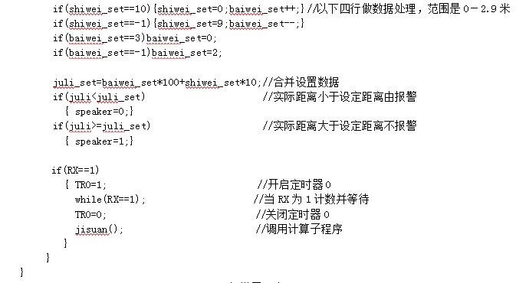

Slide 14
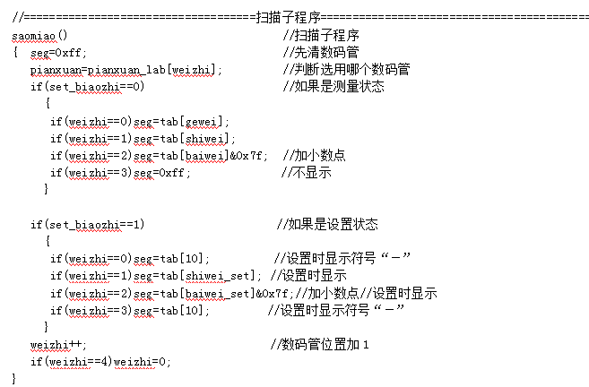

Slide 15
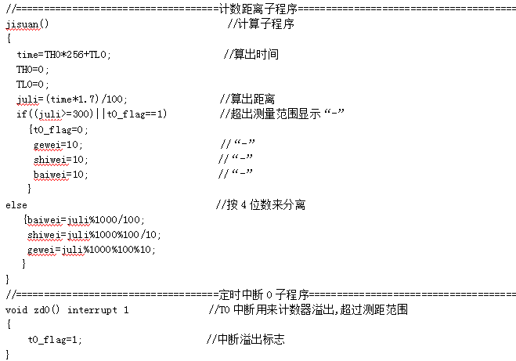

Slide 16
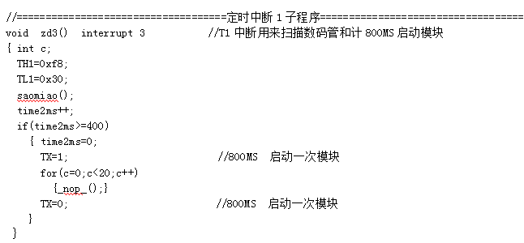
思考题：
1. 在上例中报警时，蜂鸣器改成“滴滴”声，频率自定。
2. 距离的设置方面，改成可以设置0.1米到5米。

Slide 17
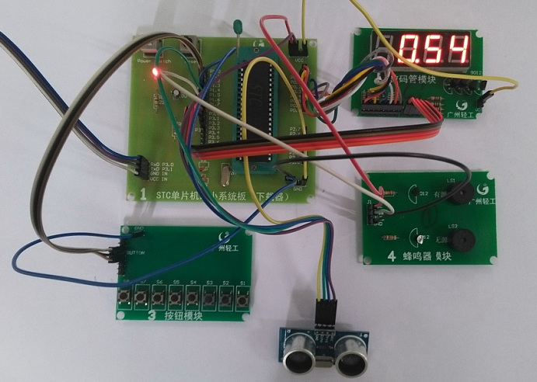
4.实物演示效果：

Slide 18
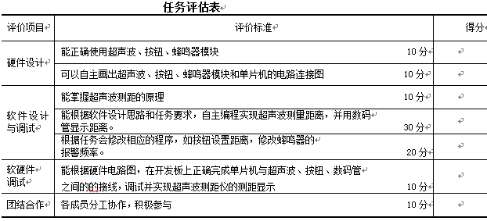
任务评估

Slide 19
感谢您的耐心观看

